Slide 1

기능분석 보고서
SET (Social-Engineering-Toolkit)
5조
조장 : 60152159 김민종
조원 : 60152581 이종웅 60172176 윤시온
60152178 김현수 60132258 김현호

Slide 2



목 차
2. Git
작업 현황
3. Q&A
1. 기능분석
1-1. Web jacking
1-2. Mass Mailer Attack
1-3. Wifi Attack

Slide 3
Web Jacking Attack

Slide 4
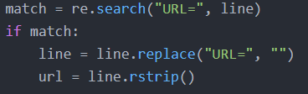
전체 코드 기능 | url분석
Search() | 대상 문자열 전체에 대해서 검색을 수행
Replace() | 특정 문자열을 새로운 문자열로 대체
Rstrip() | 문자열의 지정된 문자열의 끝을 삭제

Slide 5
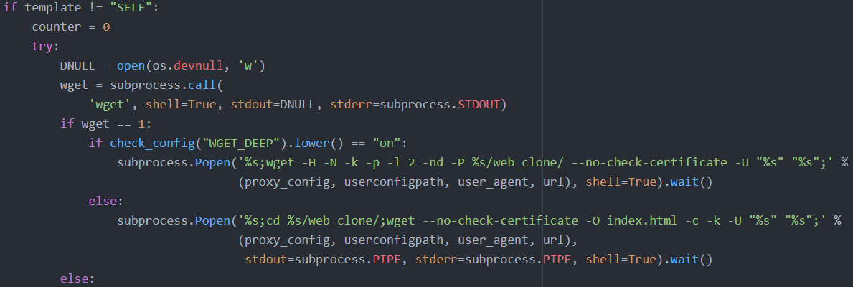
전체 코드 기능 | 웹사이트를 복제
open(file,W) | 쓰기 위해 파일 열기, 파일을 먼저 자른다.
subprocess.call() | 서브 프로세스를 통해서 주어진 명령을 실행하고 리턴
Popen() | 명령에서 파이프를 여는 데 사용.

Slide 6
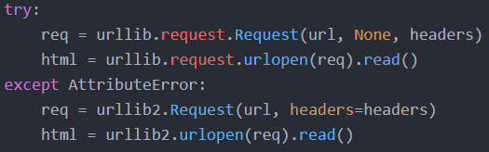
전체 코드 기능 | 웹사이트를 복제
urllib | URL 작업을 위한 여러 모듈을 모은 패키지
urllib.request | URL을 열고 데이터를 읽어오기
urlopen(req).read() | req로부터 읽어 들인 데이터를 바이트 배열로 변경하여 읽어 들인다.

Slide 7
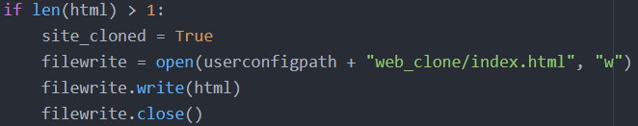
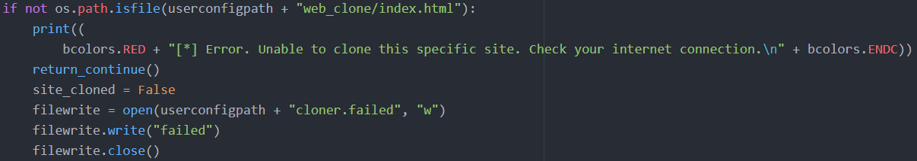
전체 코드 기능 | 잘 복제되었는지 확인
If len(html)>1 | 사이트가 적절하게 복제된 경우
Open(file,W) | 쓰기용으로 파일 열기
os.path.isfile() | 함수는, 지정한 패스가 파일이고 실제로 존재할 때에만 참을 반환하기에, 파일이 존재하는지 알아내는 용도로 사용

Slide 8


전체 코드 기능 | 복제된 웹사이트
Index_datdbase | 복제된 데이터베이스
Write() | 해당 파일 읽어 들이기
Close() | 파일 닫기

Slide 9
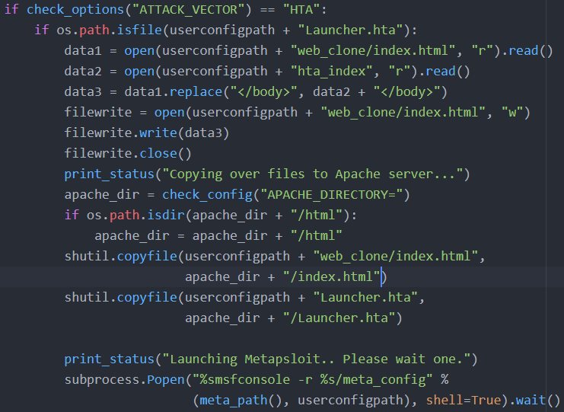
전체 코드 기능 | HTA attack을 사용할 경우
If len(html)>1 | 사이트가 적절하게 복제된 경우
copyfile(src, dst) | 파일복사, dst가 이미 존재하는 경우는 덮어씁니다. pipe나 character/block 디바이스는 카피할 수 없습니다
os.path.isdir() | 함수는, 지정한 패스가 디렉토리이고 실제로 존재할 때에만 참을 반환하기에, 디렉토리이 존재하는지 알아내는 용도로 사용

Slide 10

전체 코드 기능 | 복제 사이트를 메인으로 이동
Move() | 파일을 지정한 경로에 이동시키기

Slide 11
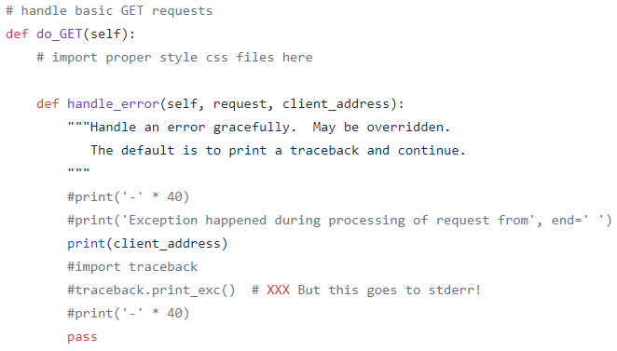
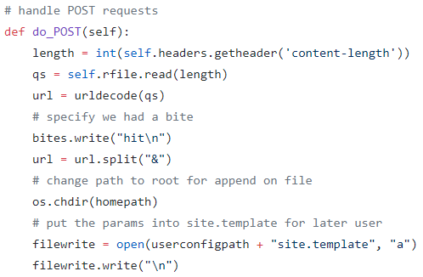
SEThandler
서버에 도착하는 HTTP 요청을 처리하는 데 사용됩니다. 그 자체로 실제 HTTP 요청에 응답할 수 없습니다. 각 요청 방법(예 : GET 또는 POST)을 처리하려면 하위 분류되어야 합니다.
SETHandler

Slide 12

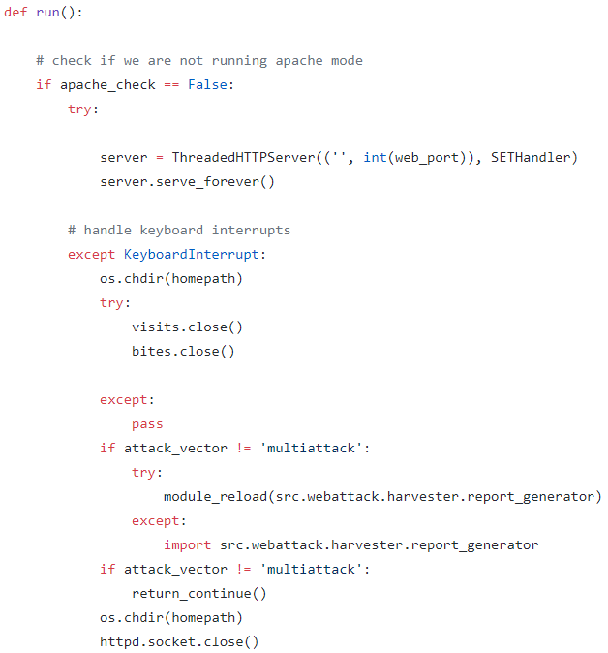
ThreadedHTTPServer
HTTPServer와 동일하지만 ThreadingMixIn을 사용하여 요청을 처리합니다. 이 기능은 무한정 대기하는 웹 브라우저를 처리하는 데 유용합니다.

Slide 13
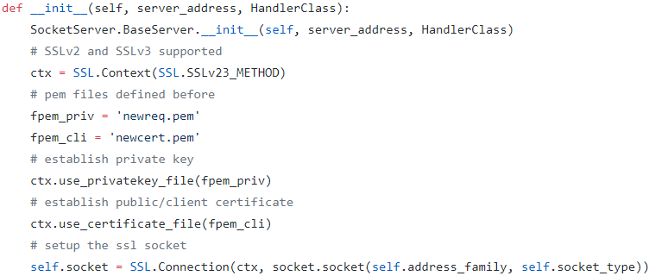
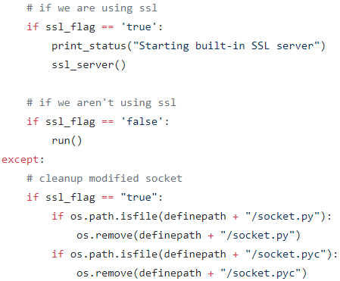
SecureHTTPServer
SSL(Secure Sockets Layer) 또는 TLS(Transport Layer Security)를 지원하는 서버를 생성 SSL을 사용중인 경우 ssl_server()를 실행 SSL을 사용하지 않은 경우 run()실행

Slide 14

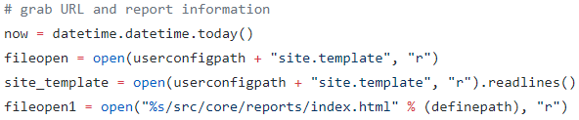
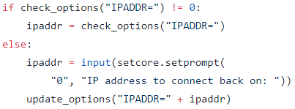
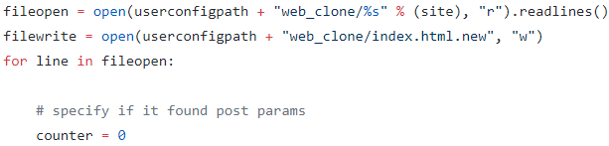
report_generator
빠르게 report 스크립트를 생성하고 정보를 저장한 후 파일을 저장할 디렉토리가 생성되었는지 확인합니다.
scraper
Scraper는 복제된 웹 사이트를 잡은 후 매개변수를 정의 합니다.

Slide 15
harvester
파일 | 클래스 | 기능
harvester.py | SETHandler | 서버에 도착하는 HTTP 요청을 처리하는 데 사용됩니다. (그 자체로 실제 HTTP 요청에 응답할 수 없습니다. 각 요청 방법을 처리하려면 하위 분류되어야 합니다.)
 | ThreadedHTTPServer | HTTPServer와 동일하지만 ThreadingMixIn을 사용하여 요청을 처리합니다. (이 기능은 무한정 대기하는 웹 브라우저를 처리하는 데 유용합니다.)
 | SecureHTTPServer | SSL (Secure Sockets Layer) 또는 TLS ( Transport Layer Security)를 지원하는 서버입니다. 즉 HTTPS.
report_generator.py | bcolors | 보고내역을 저장할 디렉토리가 생성되었는지 확인하고 빠른 디렉토리 생성을 할 수 있도록 도와줍니다.
scraper.py | 〮 | Scraper는 복제된 웹 사이트를 잡은 후 (매개변수를 정의 합니다.)

Slide 16

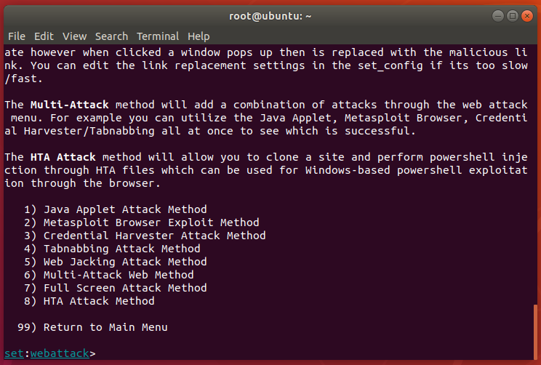
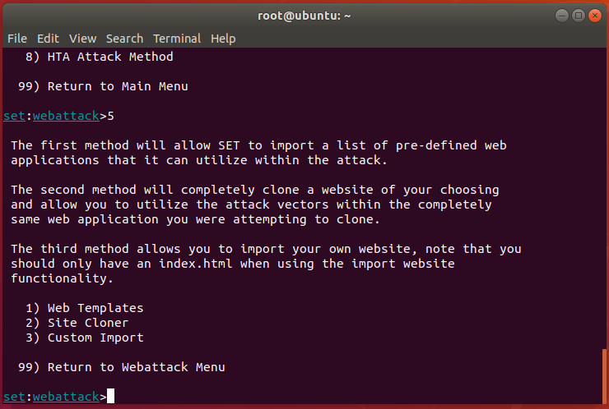
Web Jacking Attack실행화면
1. Web Jacking Attack Method
2. Site Cloner

Slide 17
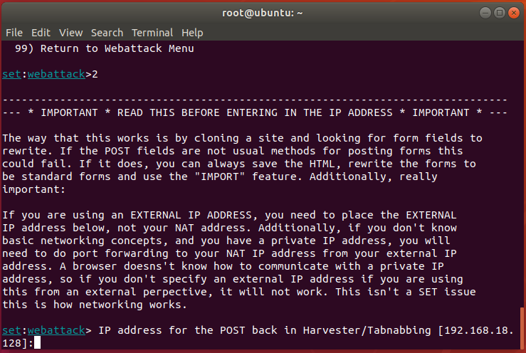
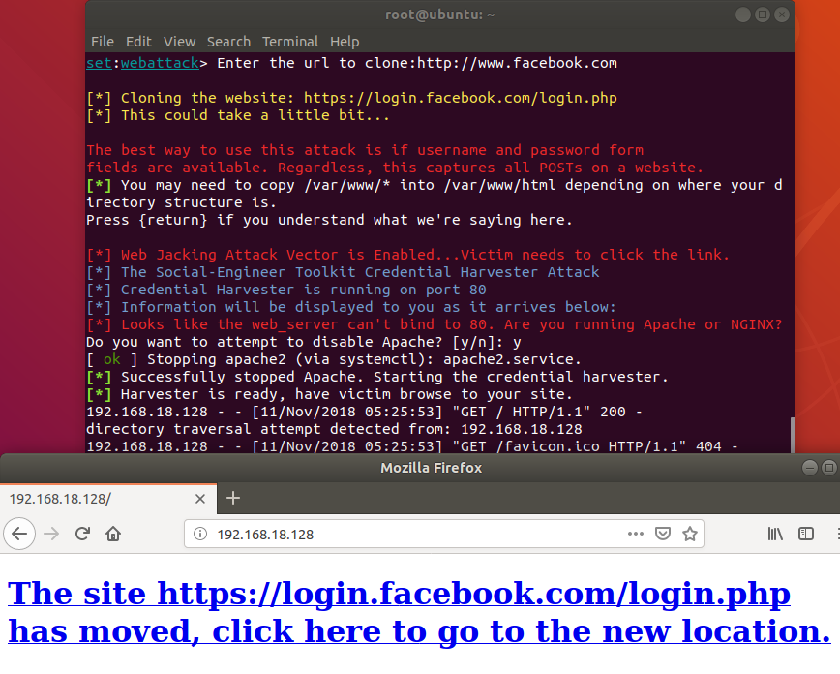
Web Jacking Attack실행화면
3. IP주소 확인
4. FakeSite URL 생성

Slide 18
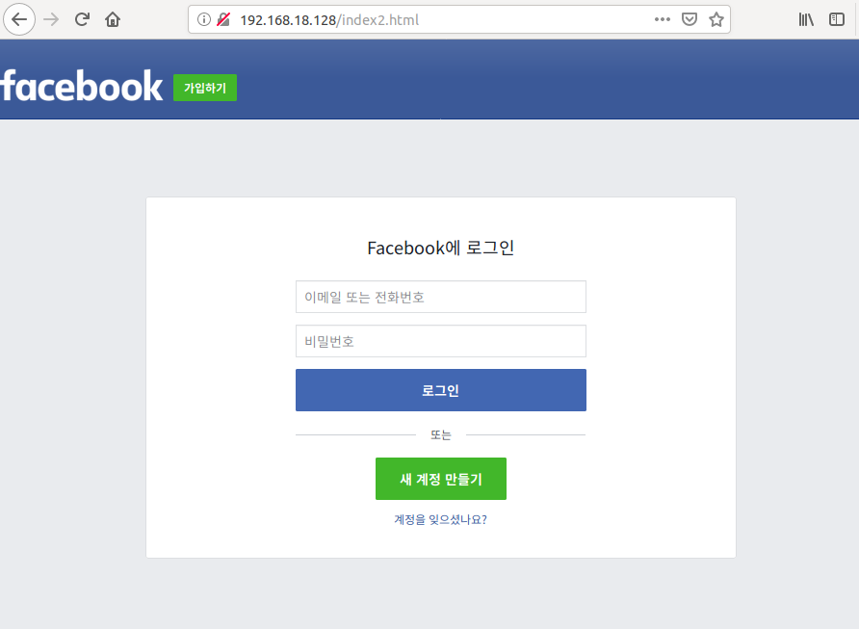
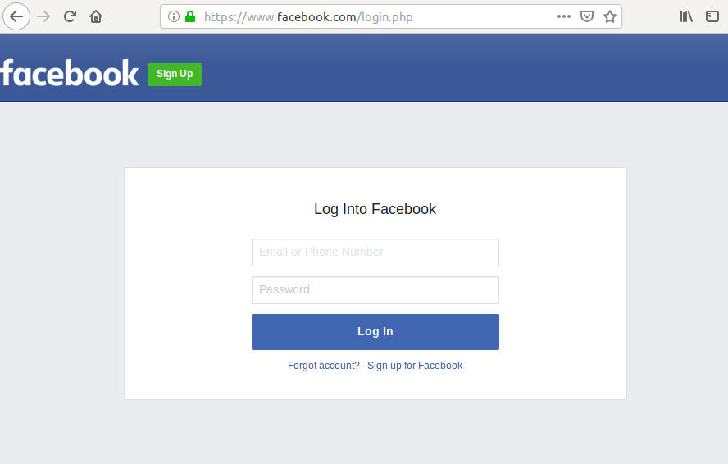
Web Jacking Attack실행화면
5. FakeSite 로그인
6. 원본 페이지로 재접속

Slide 19
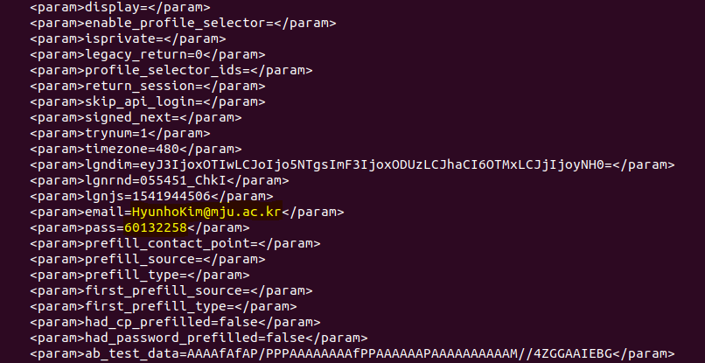
Web Jacking Attack실행화면
7. SET 디렉토리 내 저장된 정보

Slide 20
Mass mailer

Slide 21
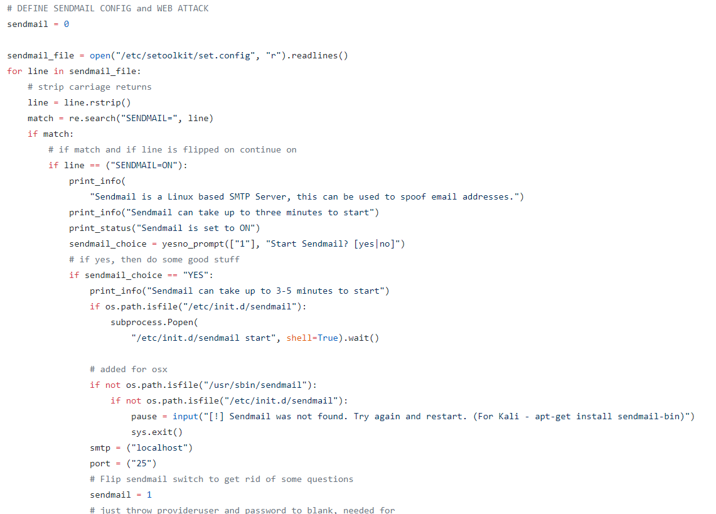
smtp_web.py
전체 코드기능
SENDMAIL CONFIG와 WEB ATTACK을 정의하는 부분

Slide 22
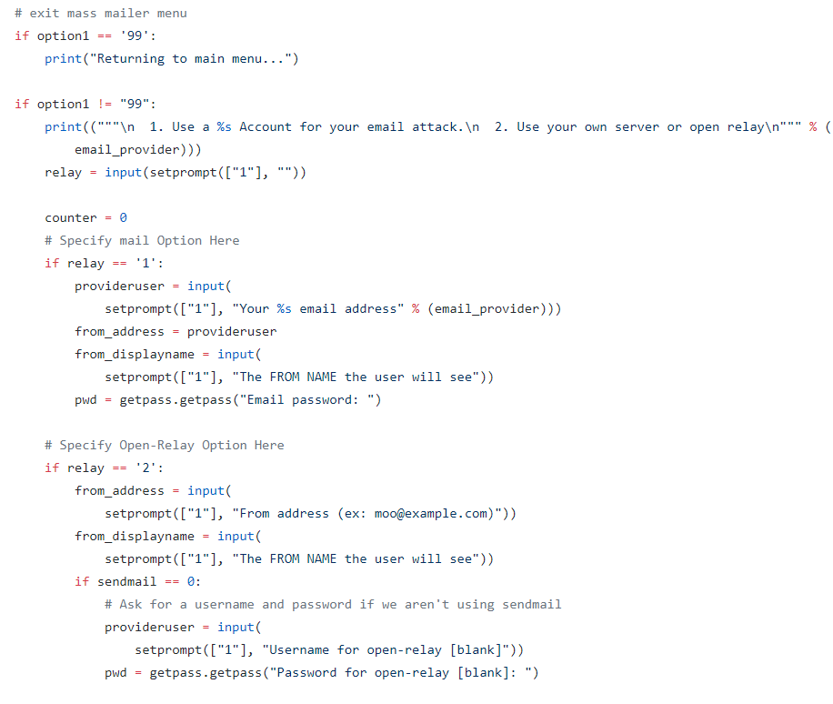
전체 코드기능
mass mailer 메뉴 종료부분

Slide 23
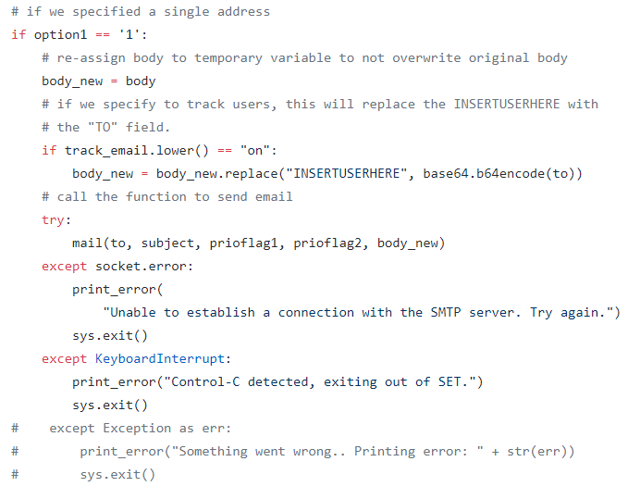
전체 코드기능
공격 single adress 정의하는부분

Slide 24
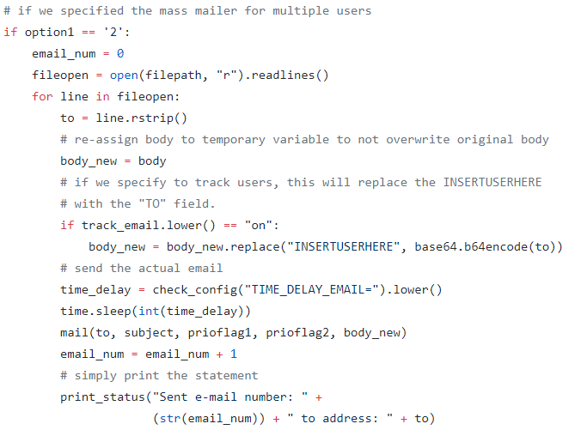
전체 코드기능
공격 multiple user 정의하는부분

Slide 25
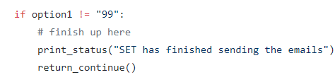
전체 코드기능
끝내는부분

Slide 26
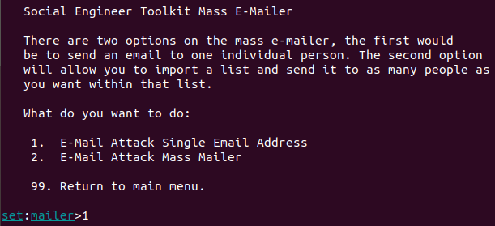
Mass Mailer 실행화면
두가지 방법 중 하나 선택 가능
1. 다수에게 공격
2. 한명에게 공격

Slide 27


Mass Mailer 실행화면
1. 받는이의 이메일 주소 입력
2. G메일 서버 이용공격 또는
자신의 서버 이용공격 선택가능
3. 공격자 이메일 입력
(실제 존재하지 않는 이메일과
사용자이름 입력가능)

Slide 28
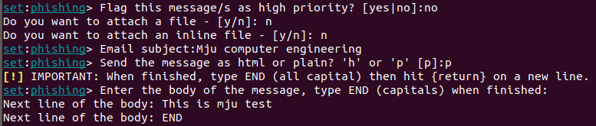
Mass Mailer 실행화면
1. 파일첨부 가능
2. 파일텍스트형식 (HTML or plain) 지정
3. 이메일 내용 입력

Slide 29
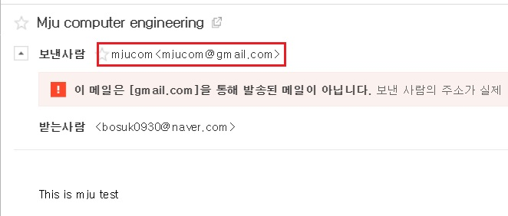
Mass Mailer 실행화면
존재하지않는 이메일주소(mjucom@gmail.com)와 이름(mjucom)을 생성하여
메일 전송완료

Slide 30
Wifi Attack

Slide 31
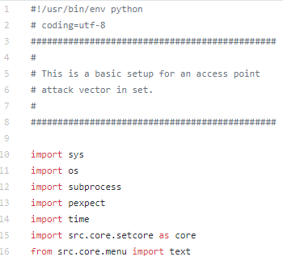
Wifi Attack.py
import
sys | 시스템 특정 매개 변수 및 함수, sys 모듈은 파이썬을 설치할 때 함께 설치되는 라이브러리 모듈
os | Operating System의 약자로서 운영체제에서 제공되는 여러 기능을 수행 가능하게 함
Sub process | subprocess 모듈은 파이썬 프로그램 내에서 새로운 프로세스를 스폰하고 입출력 파이프를 연결하며 리턴코드를 획득할 수 있도록 하는 모듈

Slide 32
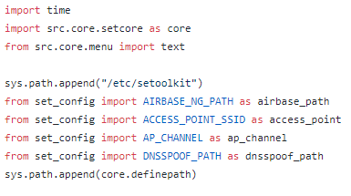
import
pexpect | 어떤 프로그램에 대한 응답값(키워드, 프롬프트 등)을 미리 지정해준 뒤, 해당 조건에 부합되는 경우 직접 명령어를 전송할 수 있는 라이브러리
time | 다양한 시간 관련 기능을 제공
모듈의 절대경로를 참조 path에 추가
각각의 모듈을 import 하는 코드

Slide 33
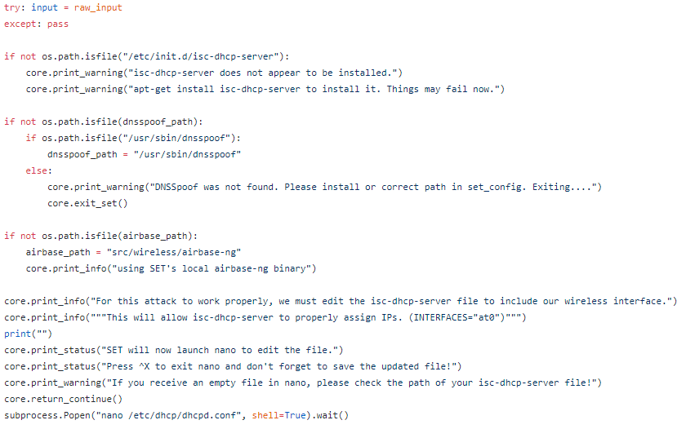
코드 기능
isfile | path가 일반 파일이면 True를 리턴
wifiattack 을 실행하기 위한 실행파일이 있는지 isfile함수를 통해 확인하고 없으면 경고를 출력해주는 코드

Slide 34
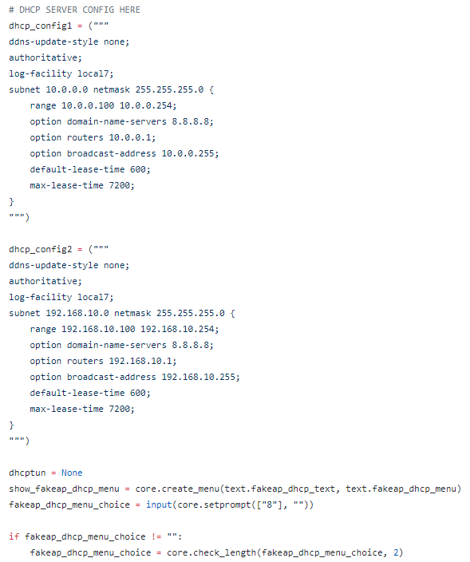
코드 기능
DHCP 서버를 구성하는 코드

Slide 35
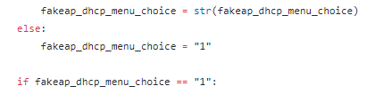

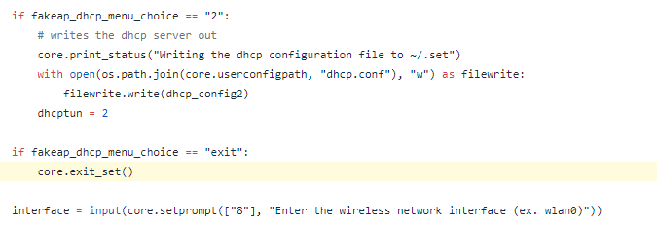
코드기능
문자로 변환하는 부분
DHCP 서버의 상태를 출력하는 부분.

Slide 36
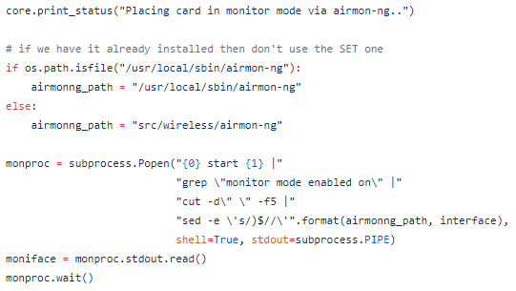

코드기능
wifi 인터페이스를 모니터 모드로 변경하는 부분
modprobe tun을 실행시키는 부분
가짜 액세스 포인트를 만드는 부분

Slide 37
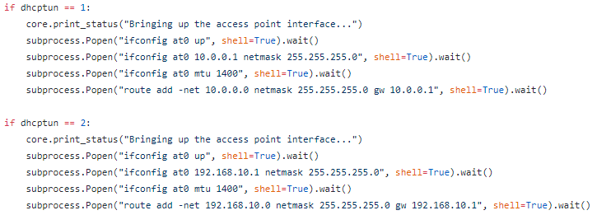

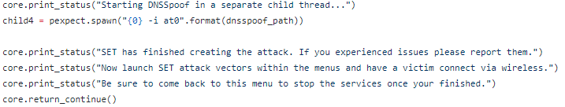
코드기능
인터페이스를 가져오고, 서버구동과 포워딩을 시작하여 DNS 스푸핑을 진행한다.

Slide 38
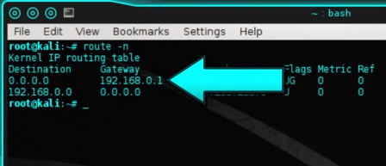
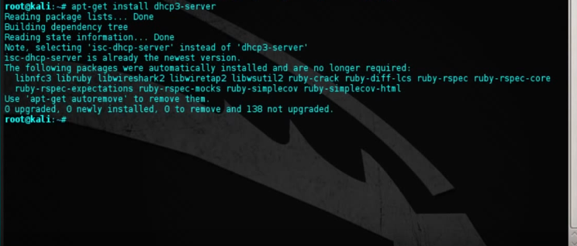
Wifi Attack 실행화면
1. Gateway IP address 확인
2. DHCP 서버 설치

Slide 39
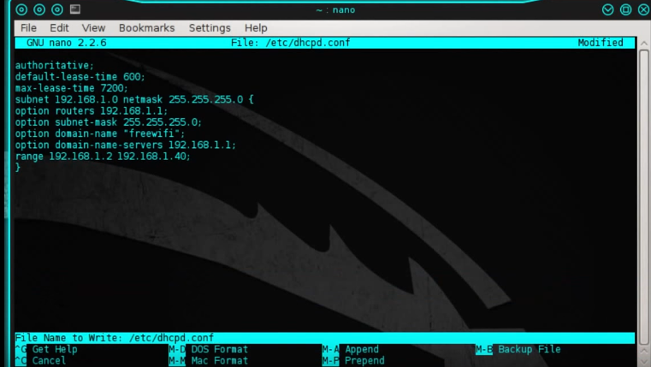
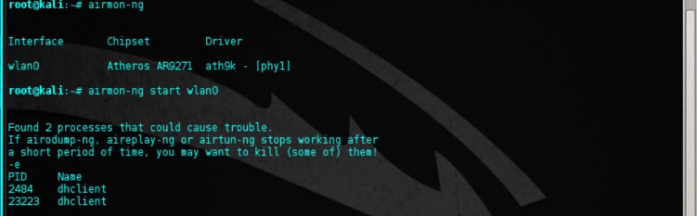
Wifi Attack 실행화면
3. /etc/dhcpd.conf 에서 free wifi로 설정
4. airmon –ng를 사용하여 모니터 모드로 변경

Slide 40
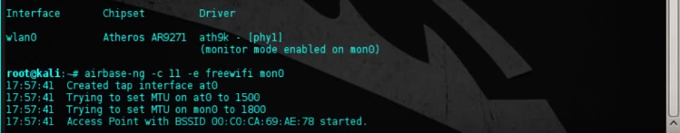
Wifi Attack 실행화면
5. 다른 무선 AP가 잘 사용하지 않는 채널 freewifi를 선택

Slide 41
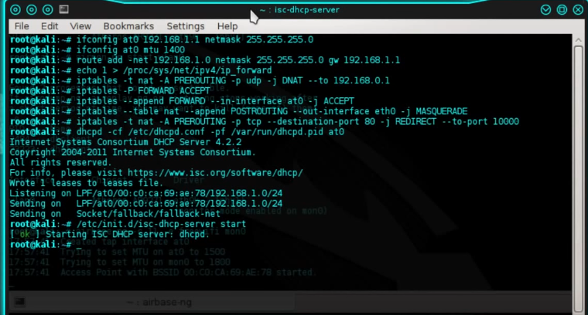
Wifi Attack 실행화면
6. DHCP서버 설정 및 구동

Slide 42
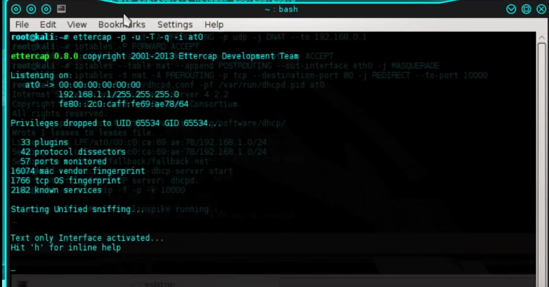
Wifi Attack 실행화면
7. ettercap 설정(통합된 스니핑 시작)

Slide 43
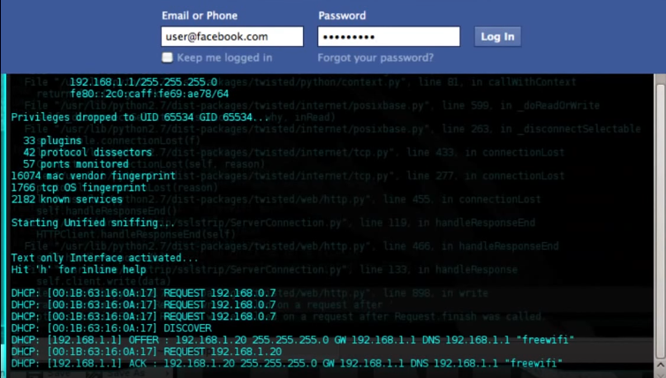
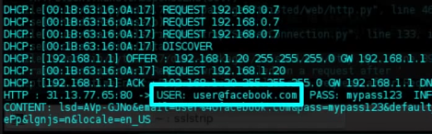
Wifi Attack 실행화면
8. Facebook에서 로그인
9. 입력했던 아이디와 비밀번호 확인

Slide 44
Github 작업 현황

Slide 45
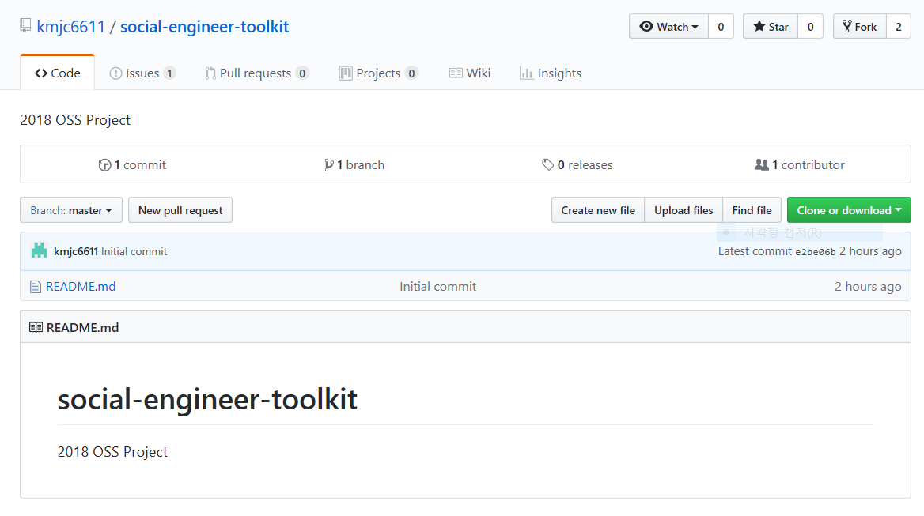
아직 미완성
파일 올린 거 캡처해서 다시 해야할듯 싶습니다.

Slide 46
Q&A

Slide 47
Thank you

